Slide 1


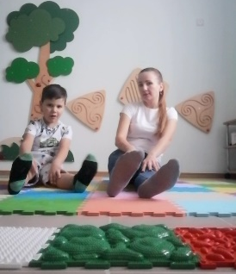
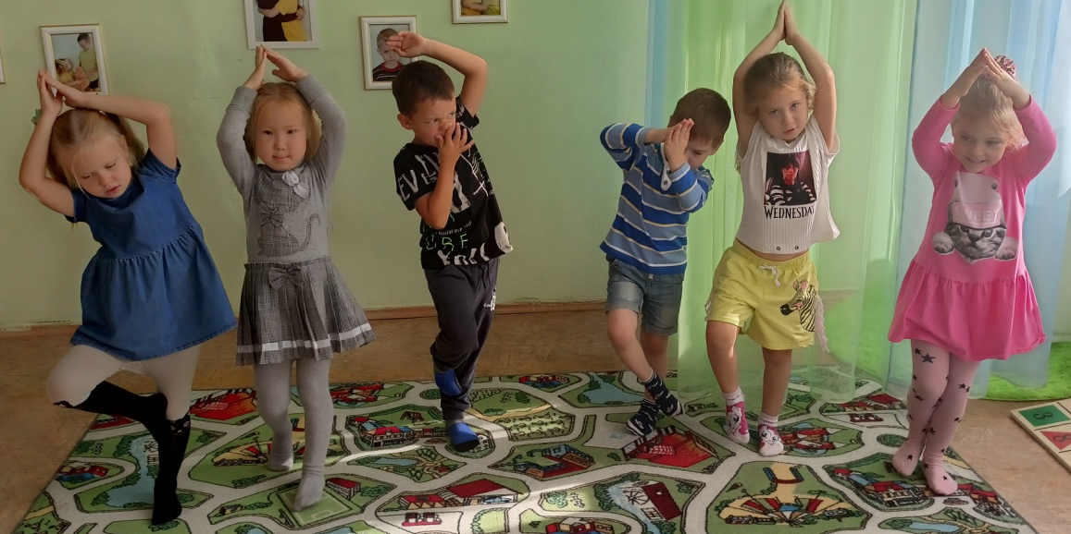
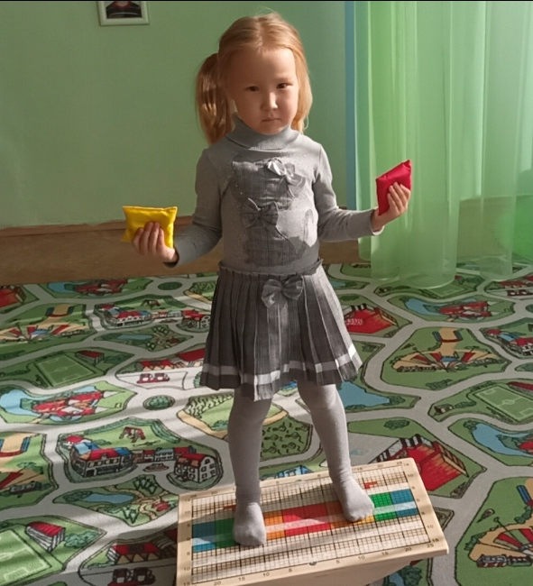
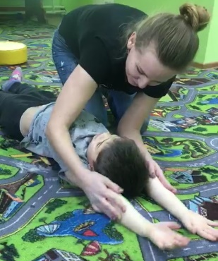
Технология сенсорной суммации
и стимуляционной секвенции
Педагог-психолог МДОАУ «Детский сад № 121
«Золотой колосок» г. Орска
1 квалификационной категории
Козлова Ольга Владимировна

Slide 2
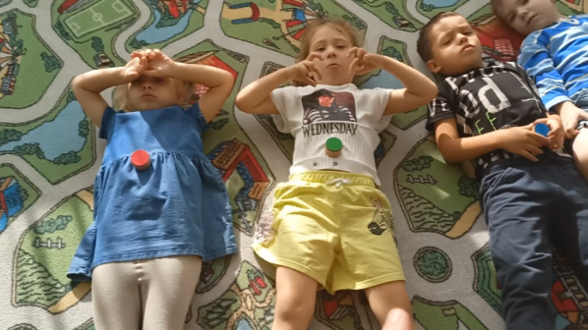
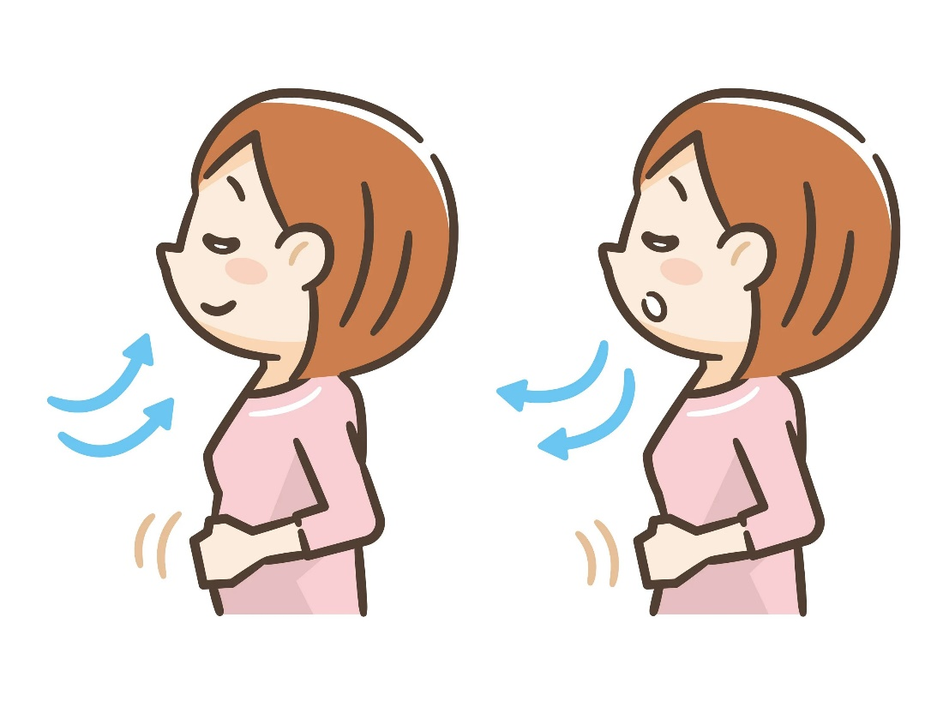
Дыхание
Первоначально выполняется лежа на спине
Постепенно добавляются ритм и движения

Slide 3
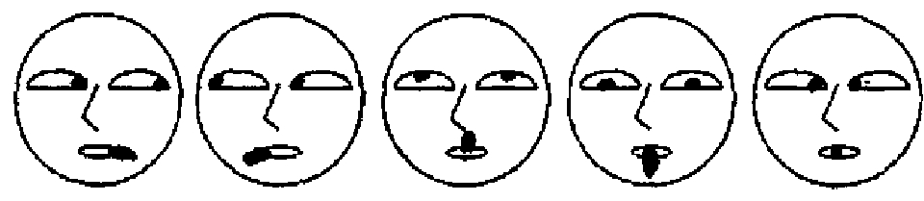
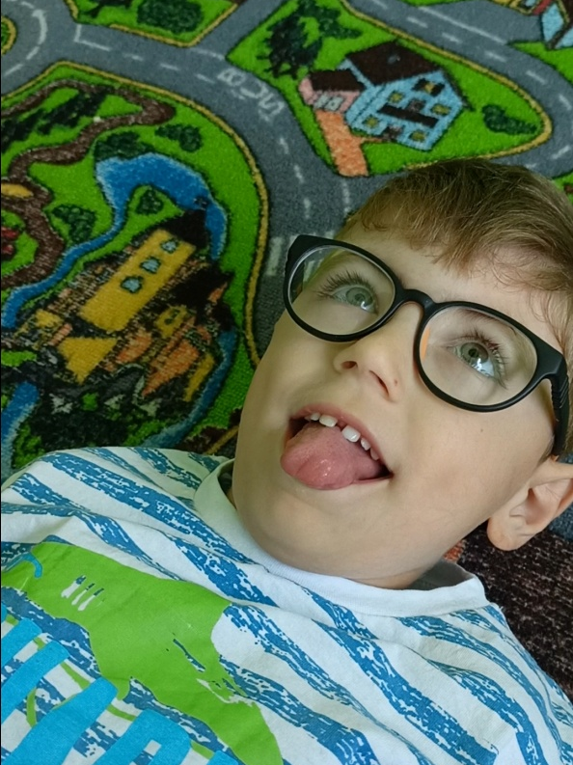
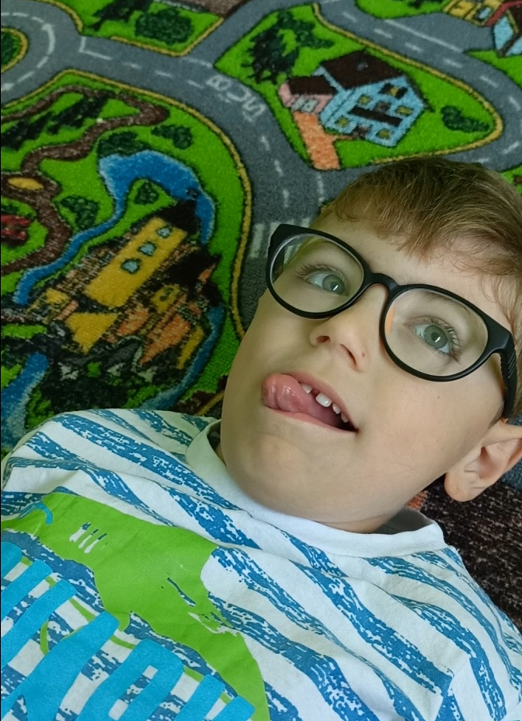
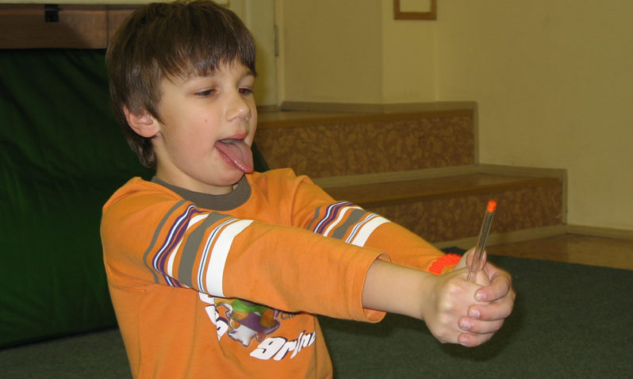
Зрительный гнозис

Slide 4
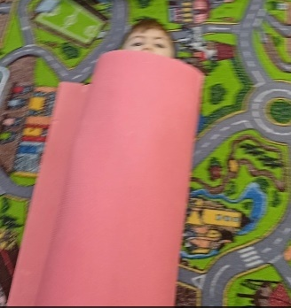
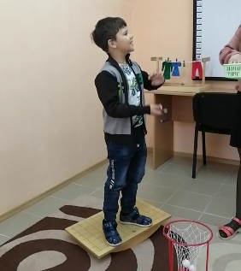
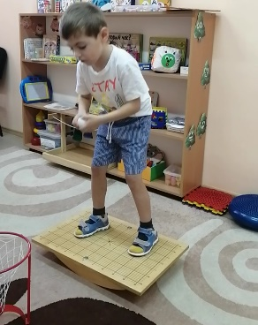
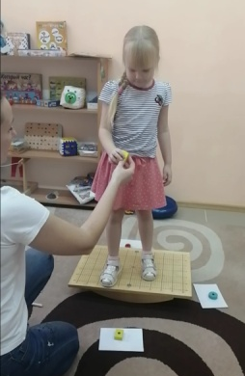
Вестибулярные ощущения
Вестибулярная система – одна из основных сенсорных систем.
Влияет на речевое, интеллектуальное и эмоциональное развитие ребенка.

Slide 5
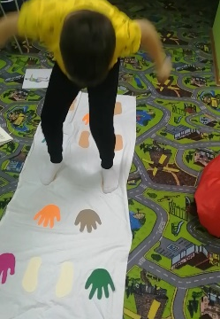
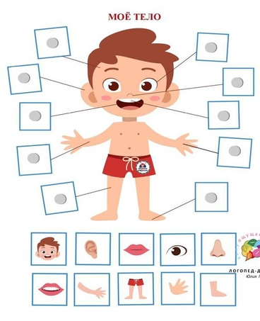
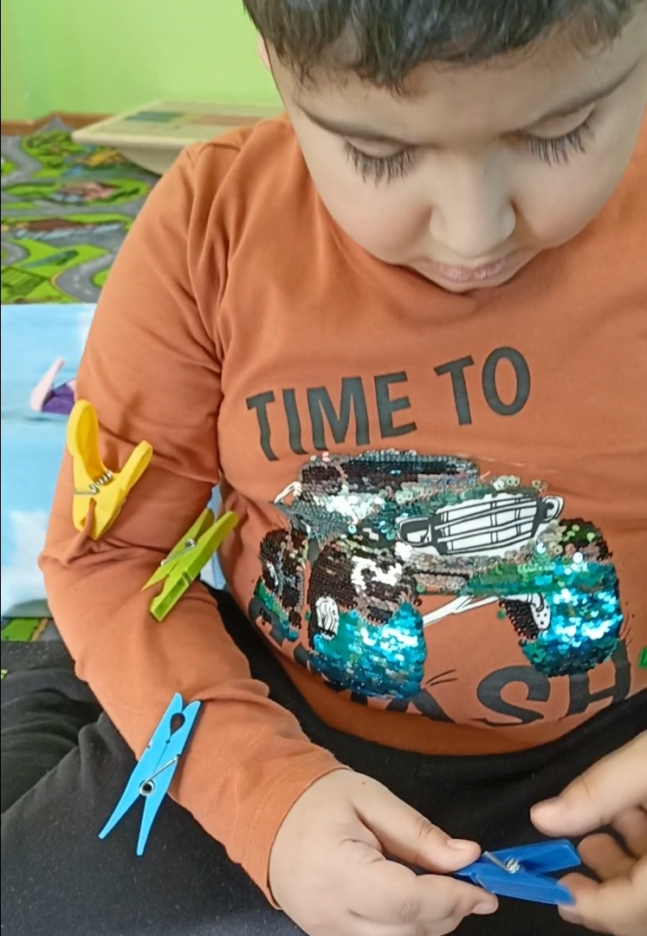
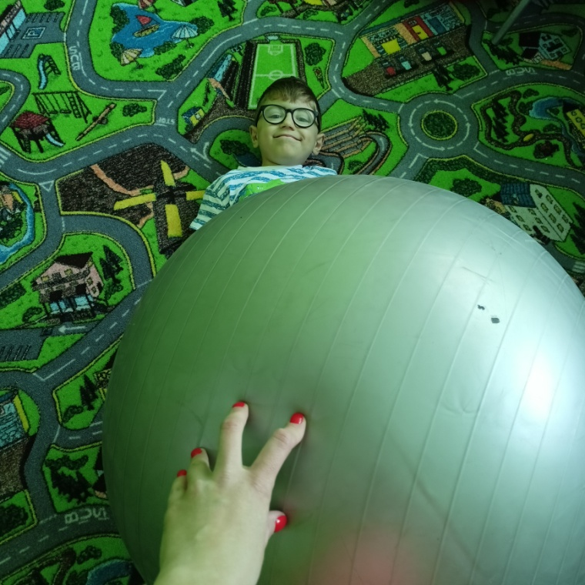
Соматогнозис
!чувство владения своим телом
!контроль за движениями
!владение движениями тела
!осознание схемы тела

Slide 6
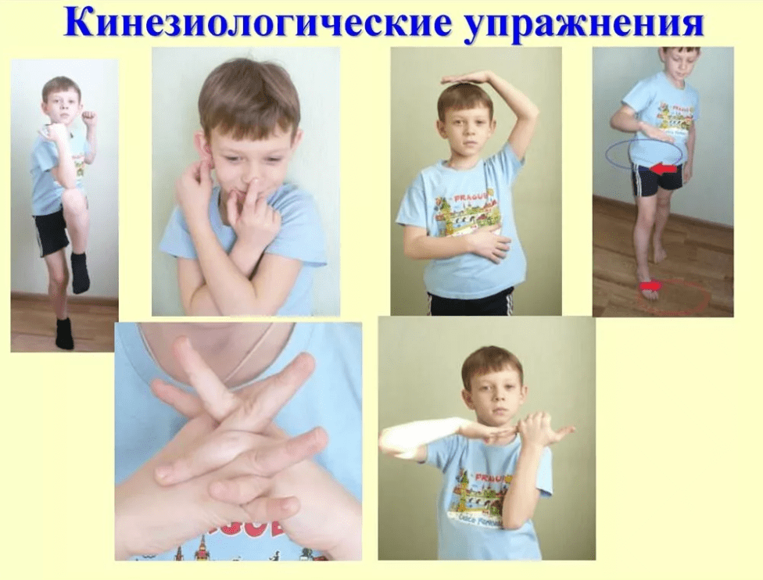
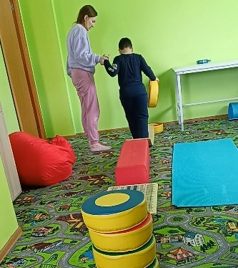
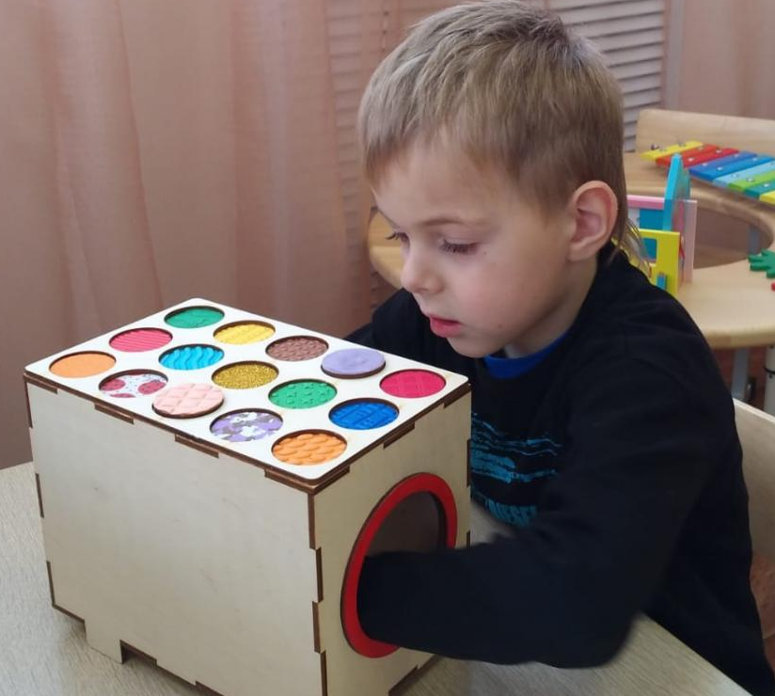
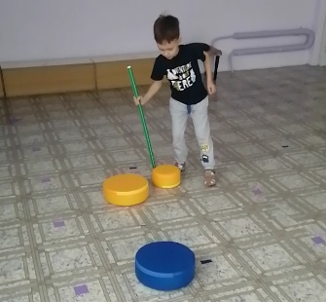
Кинестетика и сенсо-моторное развитие
«Мышечная память»
Тактильные ощущения
Изучение движения тела и восприятия собственных движений тела.

Slide 7
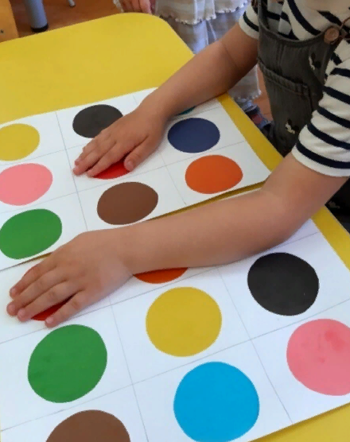
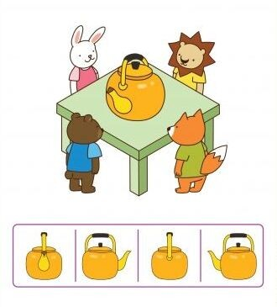
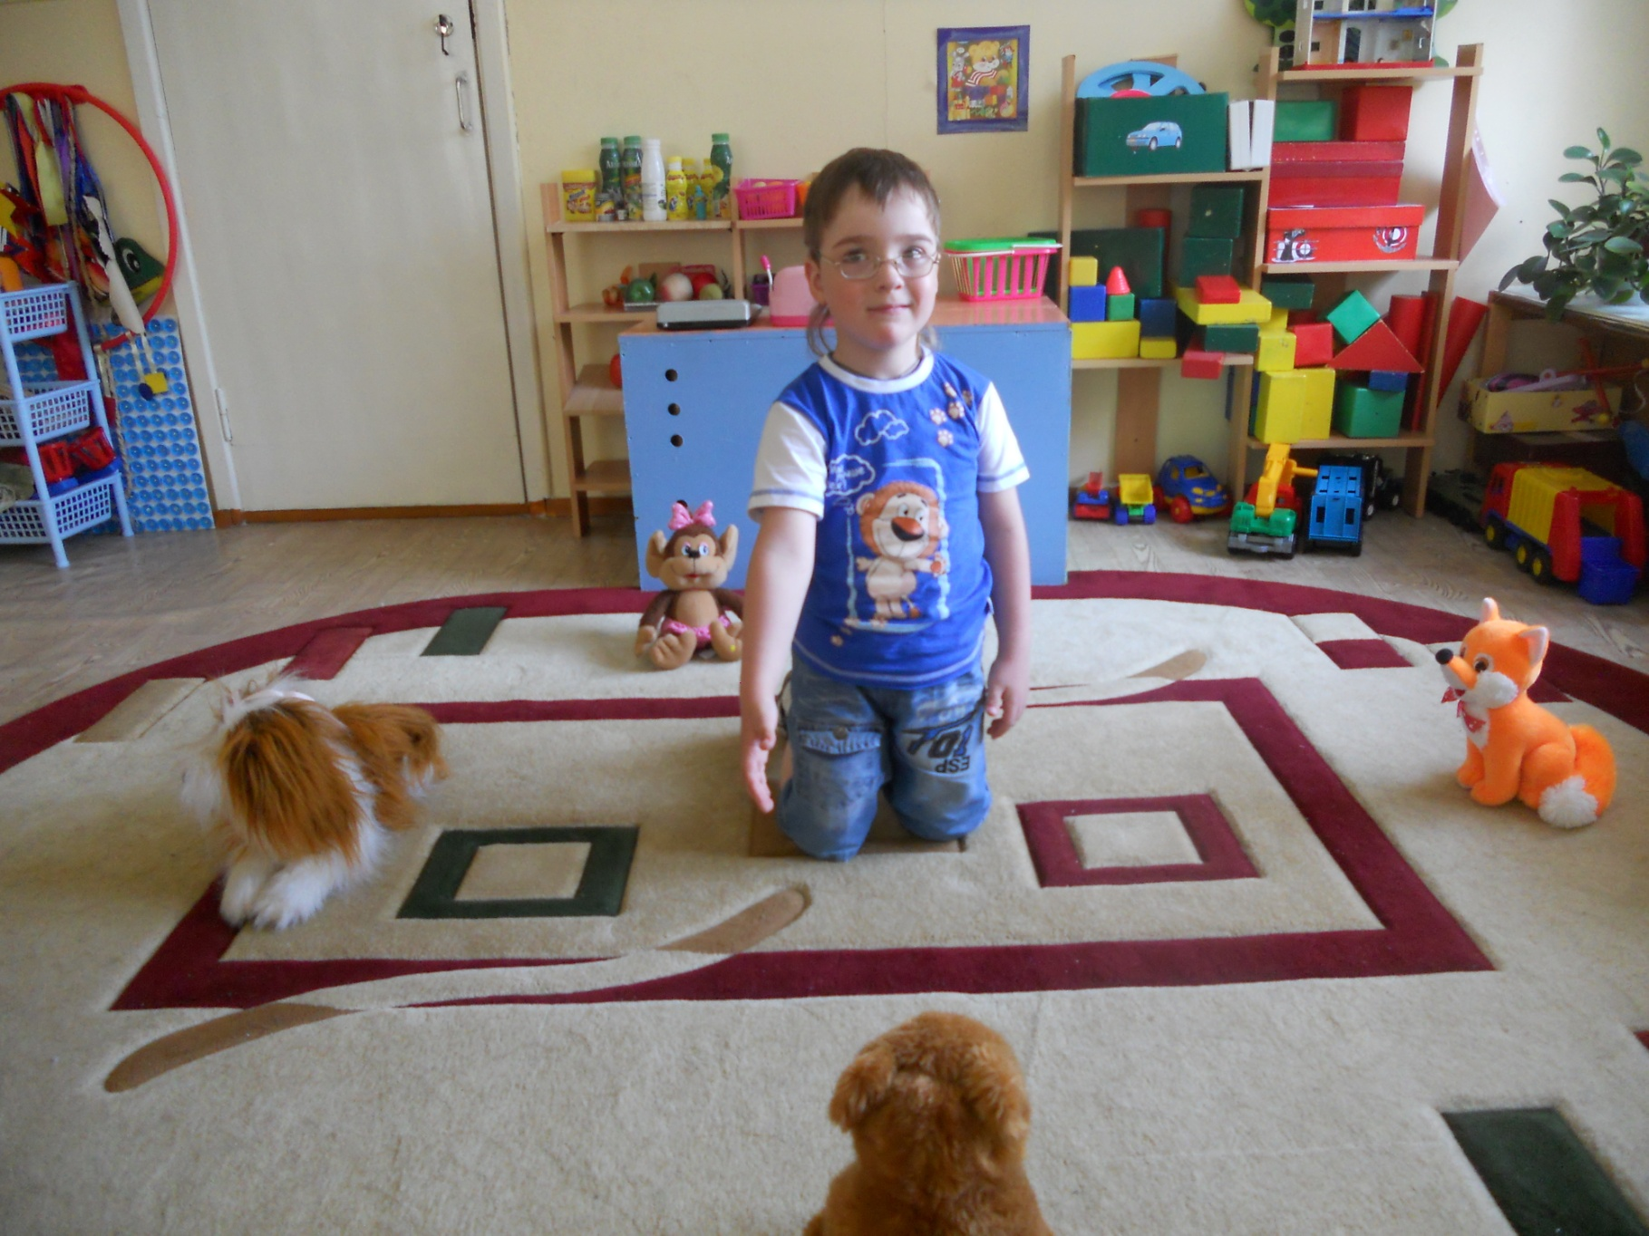
Пространственные представления
-это сложная психическая структура, обеспечивающая такие функции, как ориентация в схеме собственного тела, окружающем пространстве, понимание логико-грамматических конструкций, правильное употребление предлогов, согласование слов в предложении, чувство ритма и времени, математические способности.

Slide 8
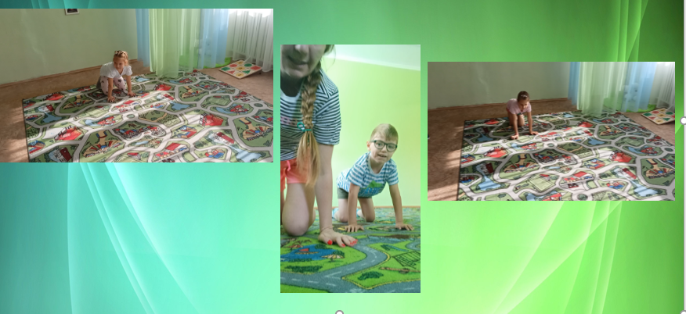
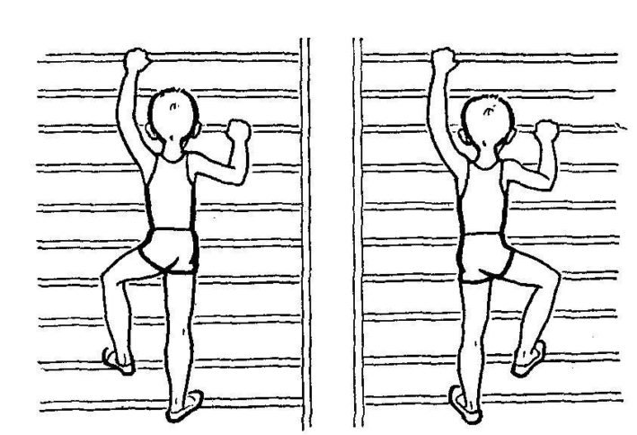
Одноименные движения
Запуск межполушарных связей

Slide 9
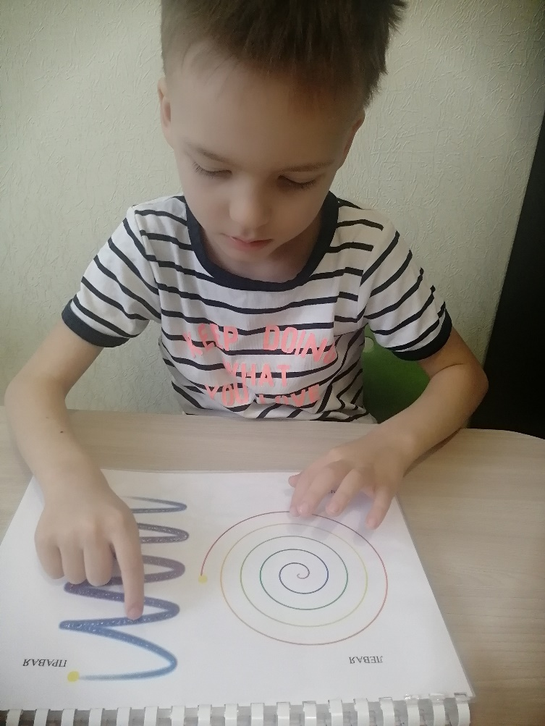
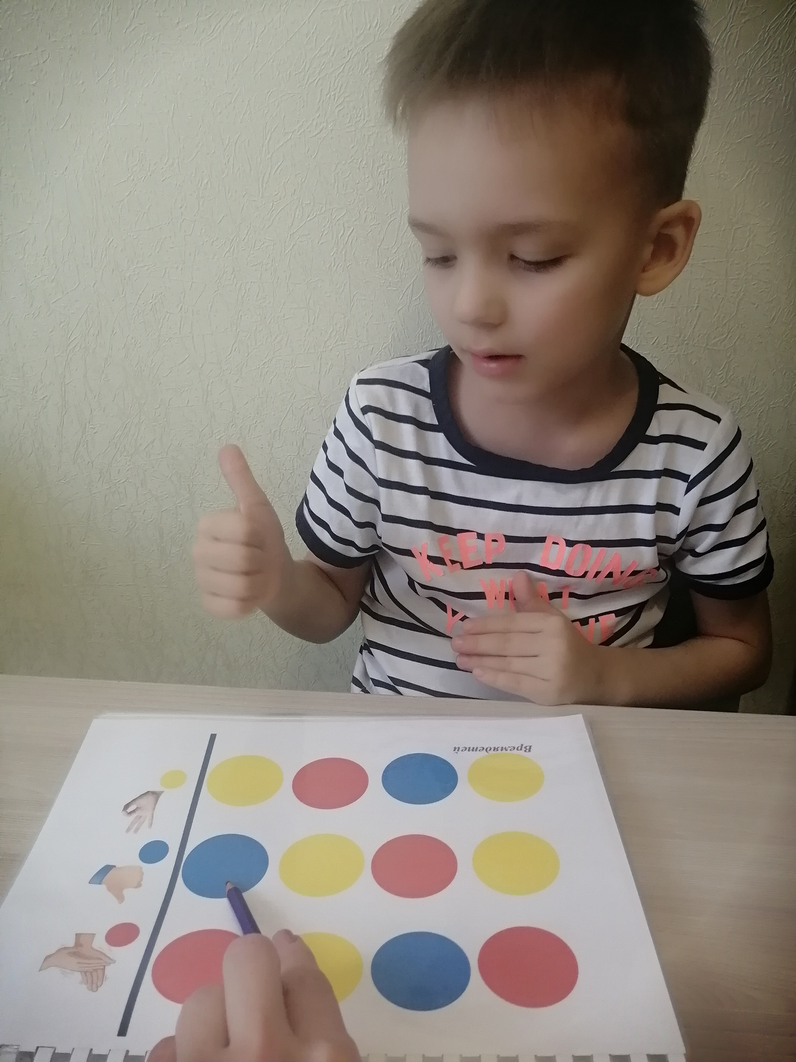
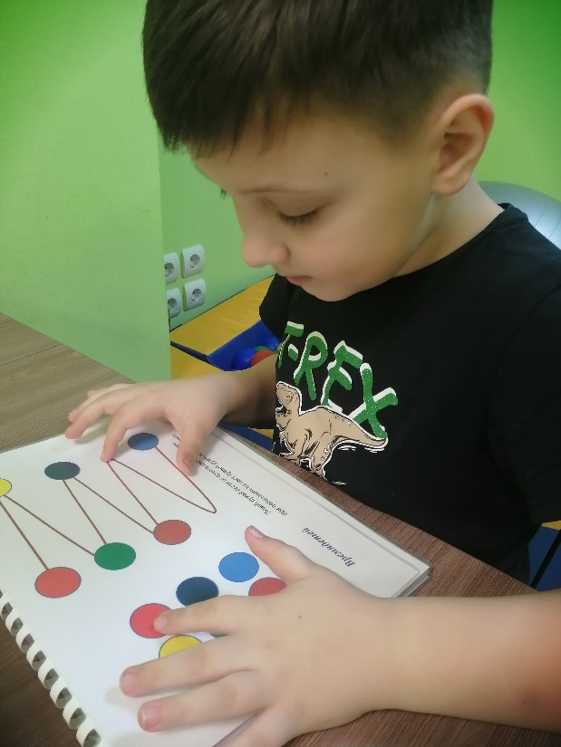
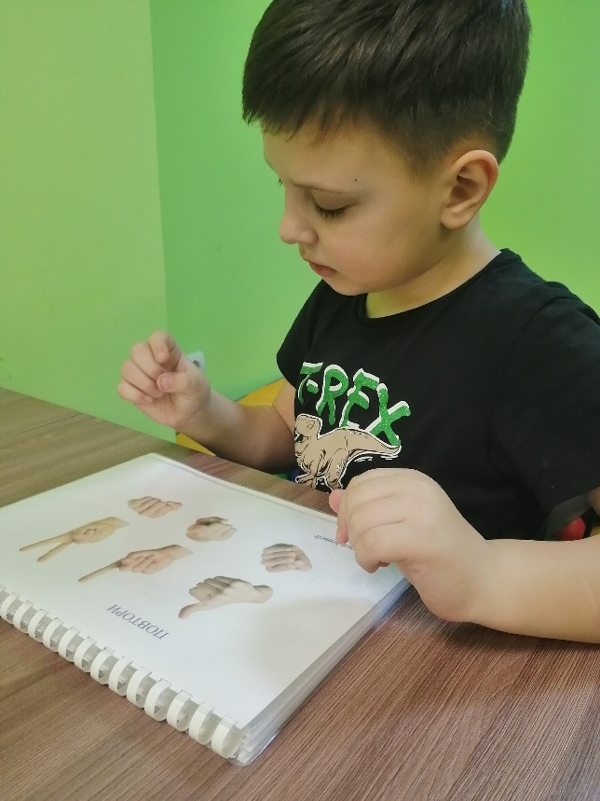
Межполушарное взаимодействие
Запуск межполушарных связей

Slide 10
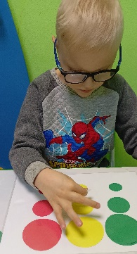
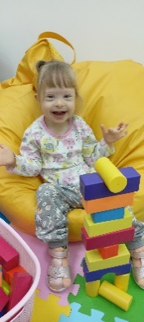
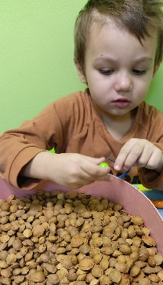
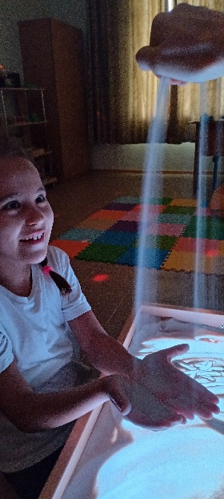
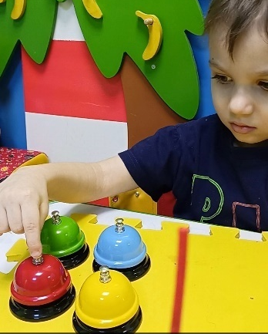
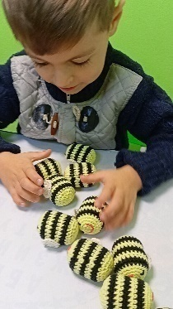
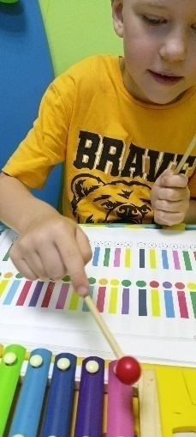
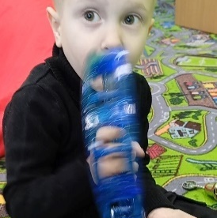

Технология сенсорной суммации
и стимуляционной секвенции
Педагог-психолог МДОАУ «Детский сад № 121
«Золотой колосок» г. Орска
1 квалификационной категории
Козлова Ольга Владимировна

